Slide 1
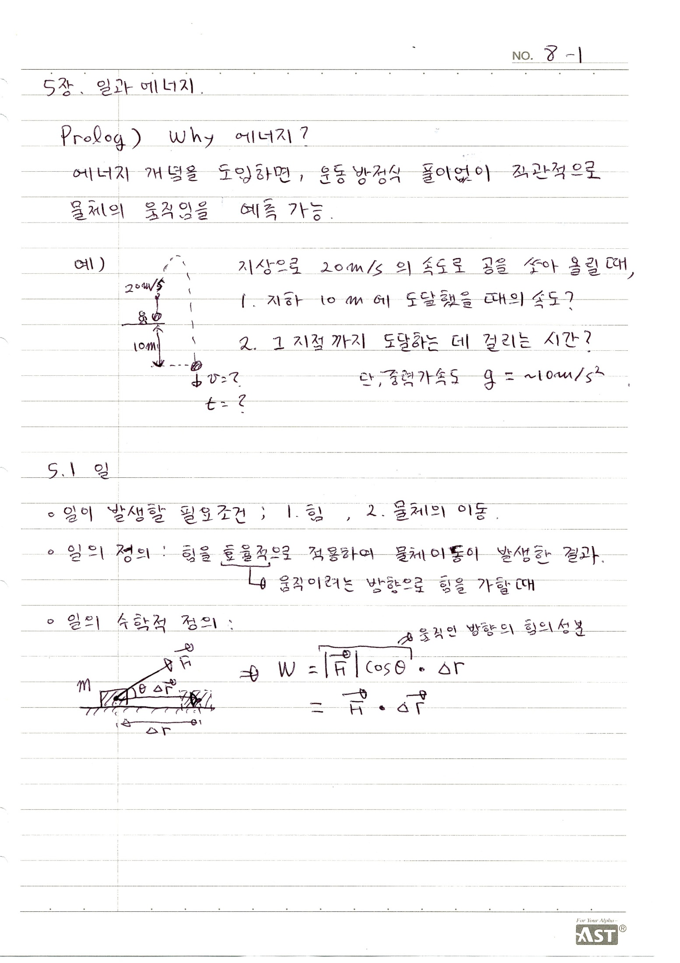

Slide 2
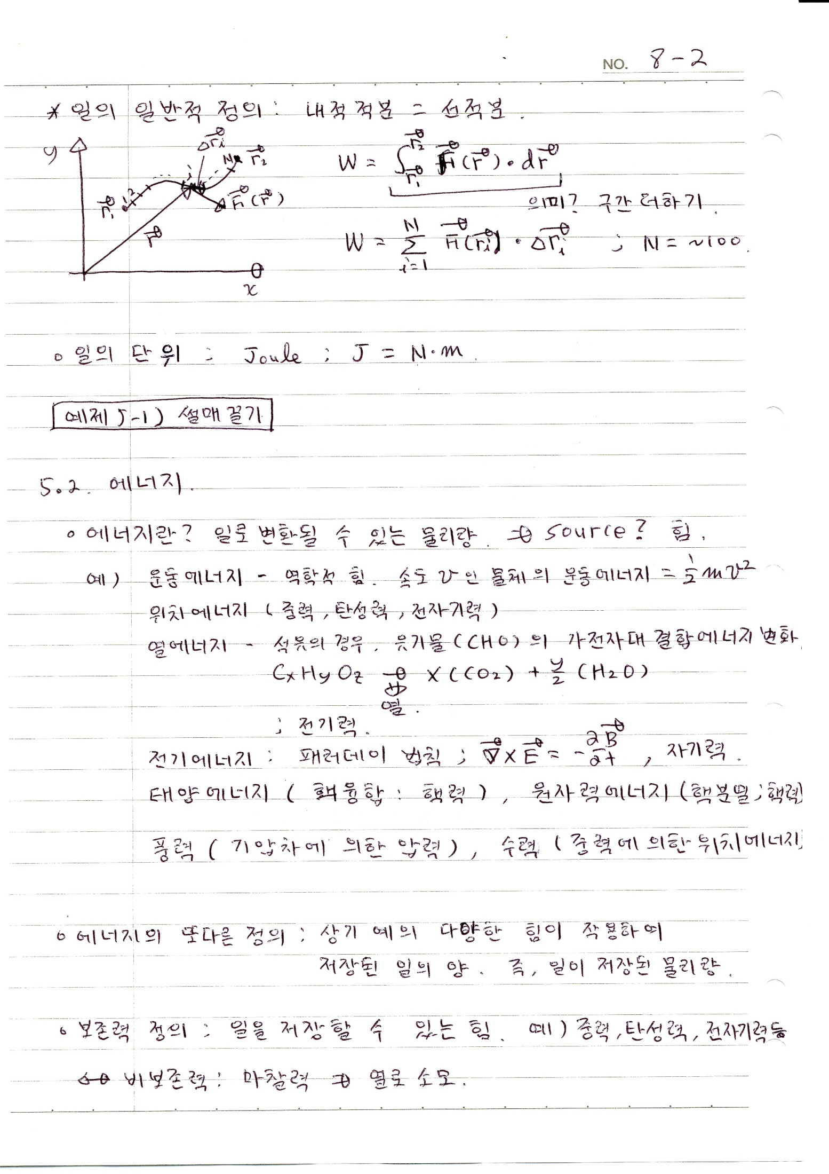
위치 에너지 (potential energy)
= 보존력에 의해 저장된 일

Slide 3
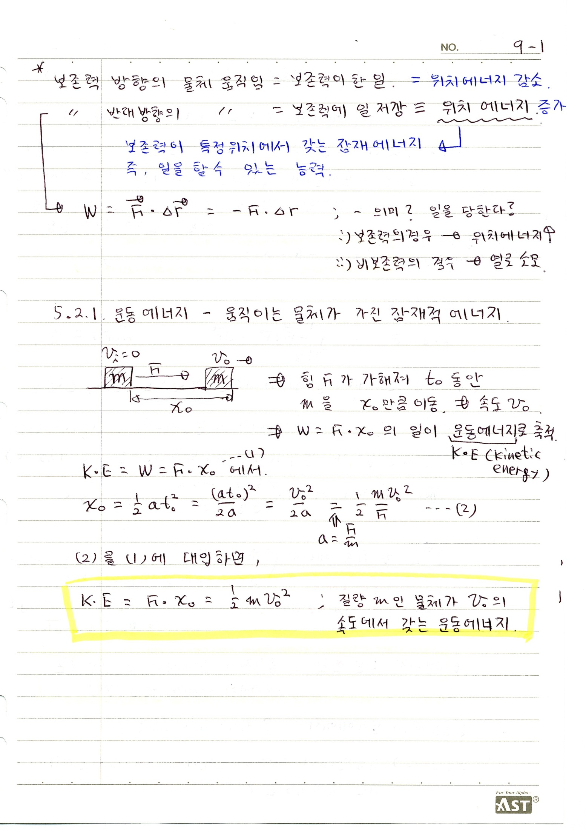

Slide 4
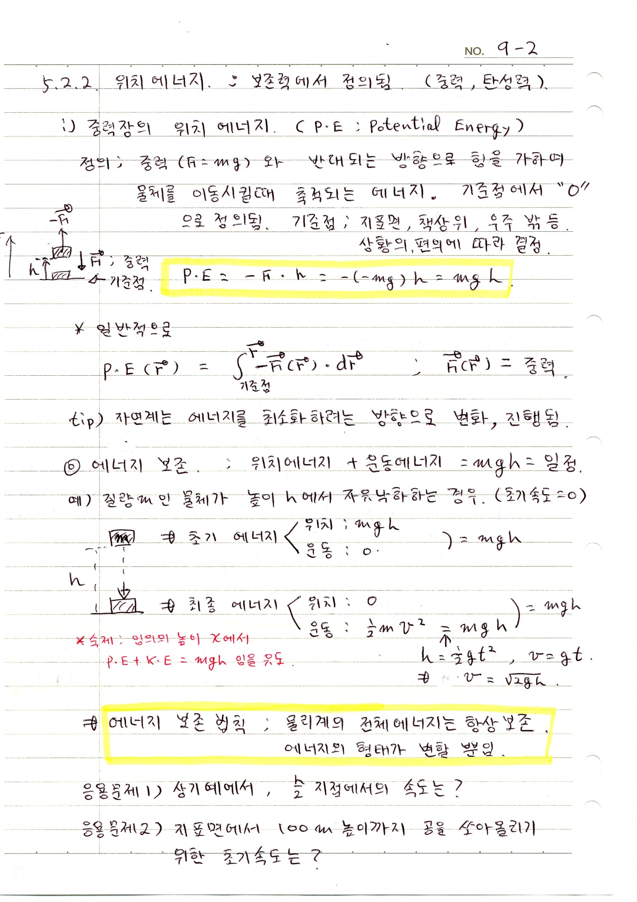

Slide 5
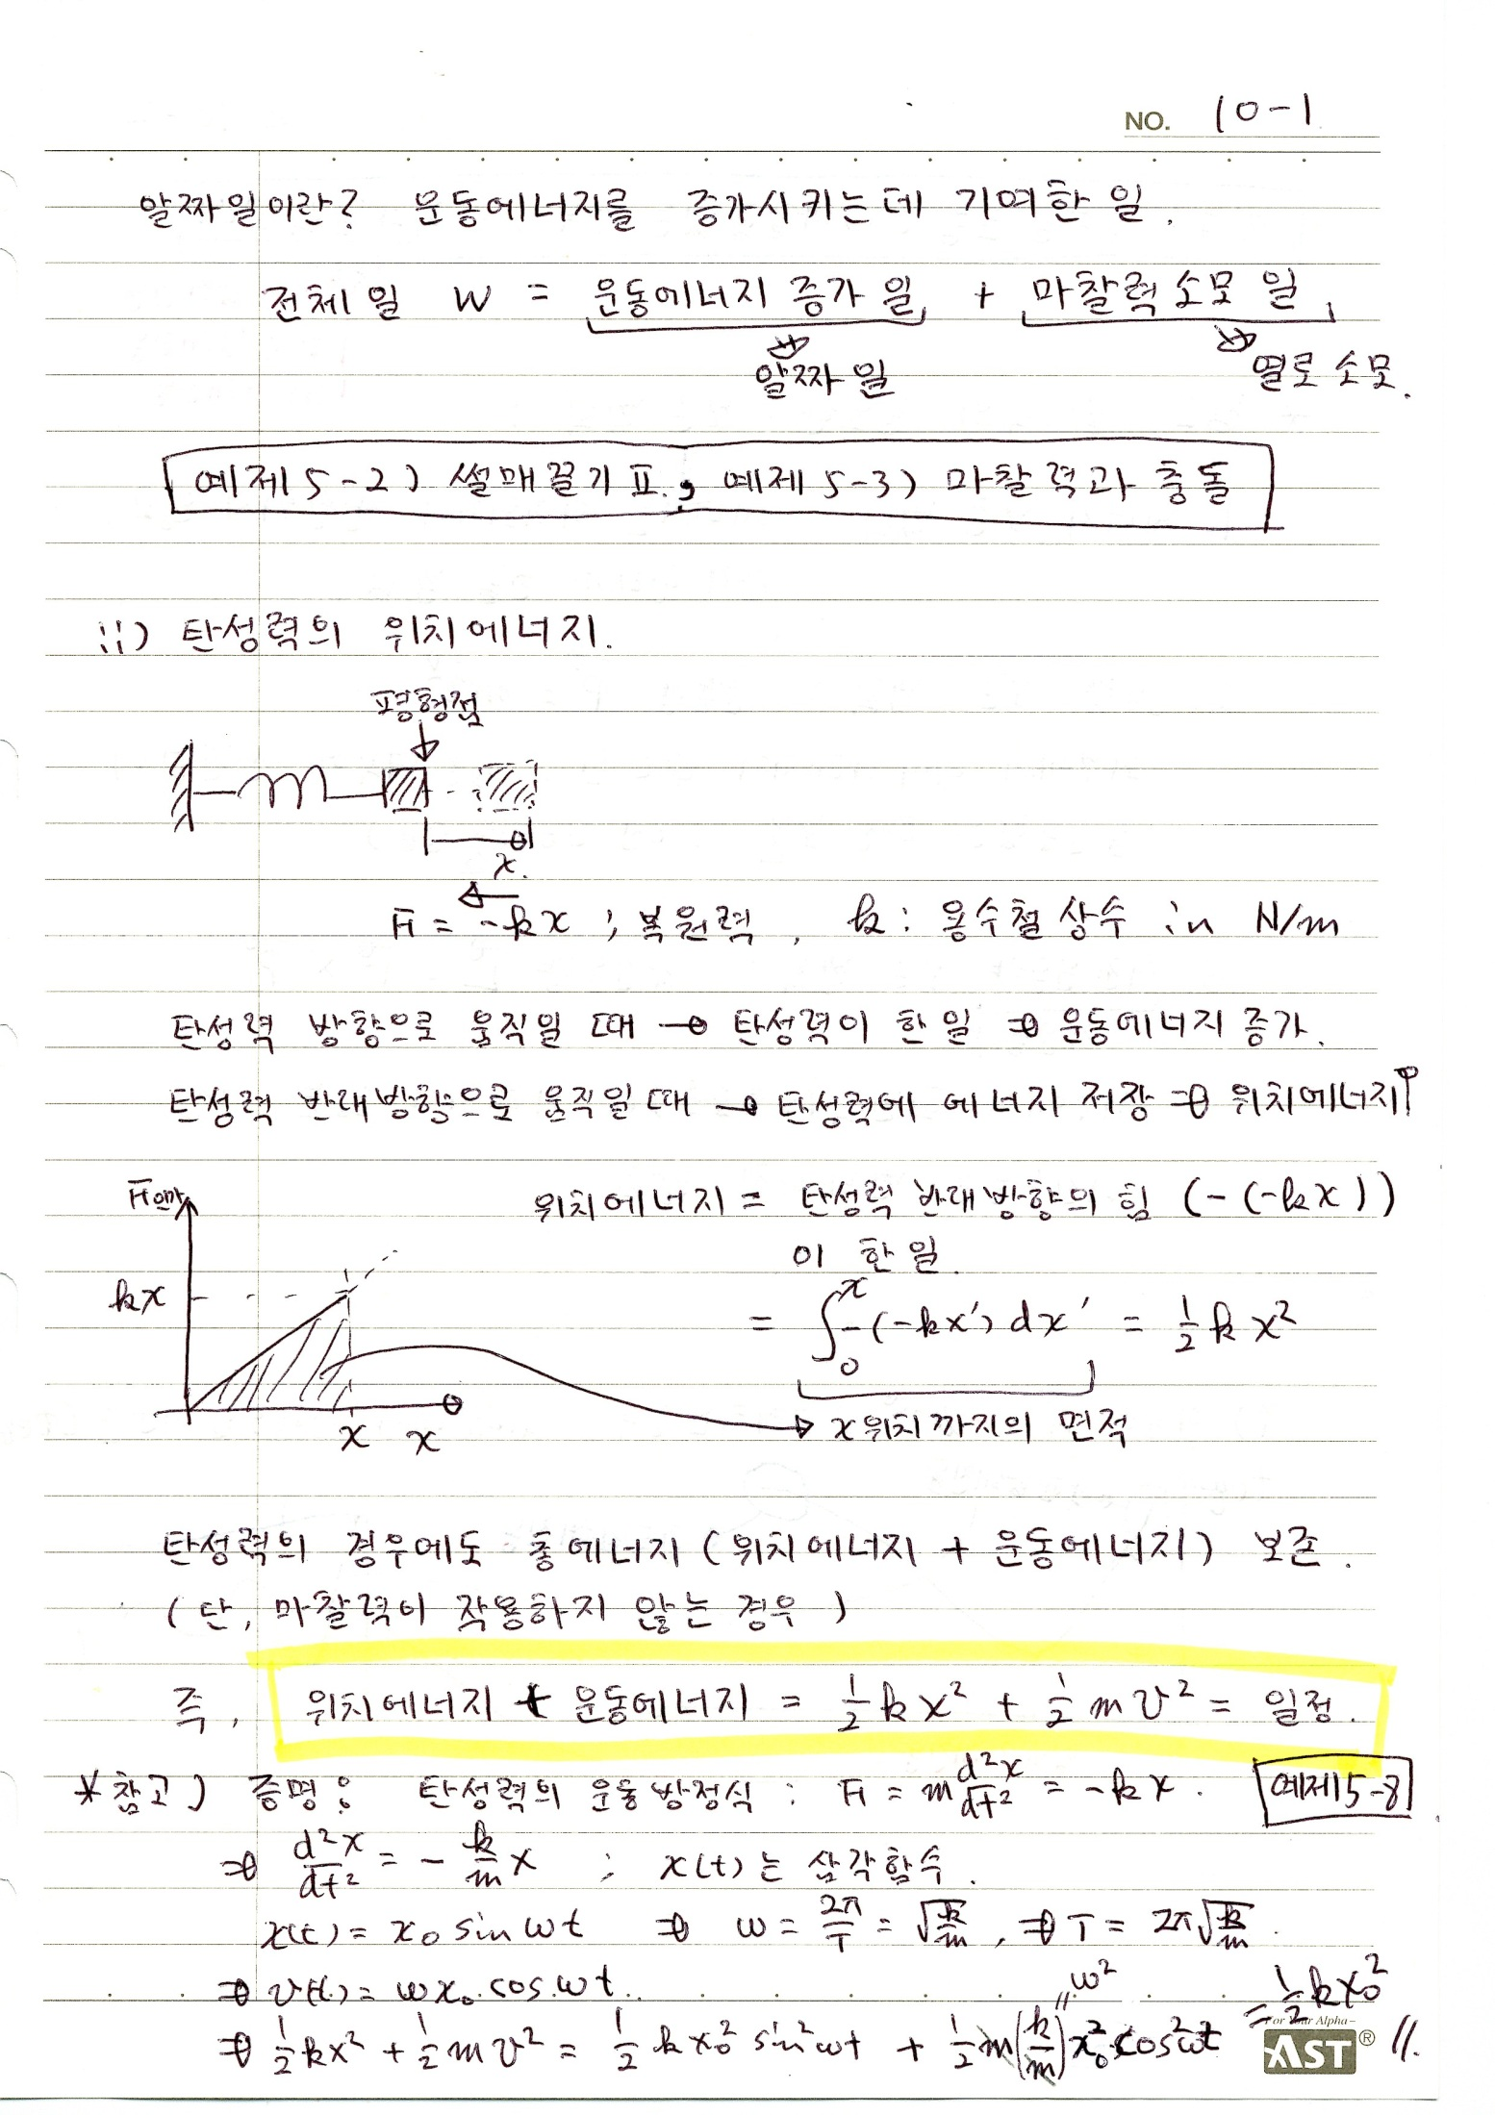

Slide 6
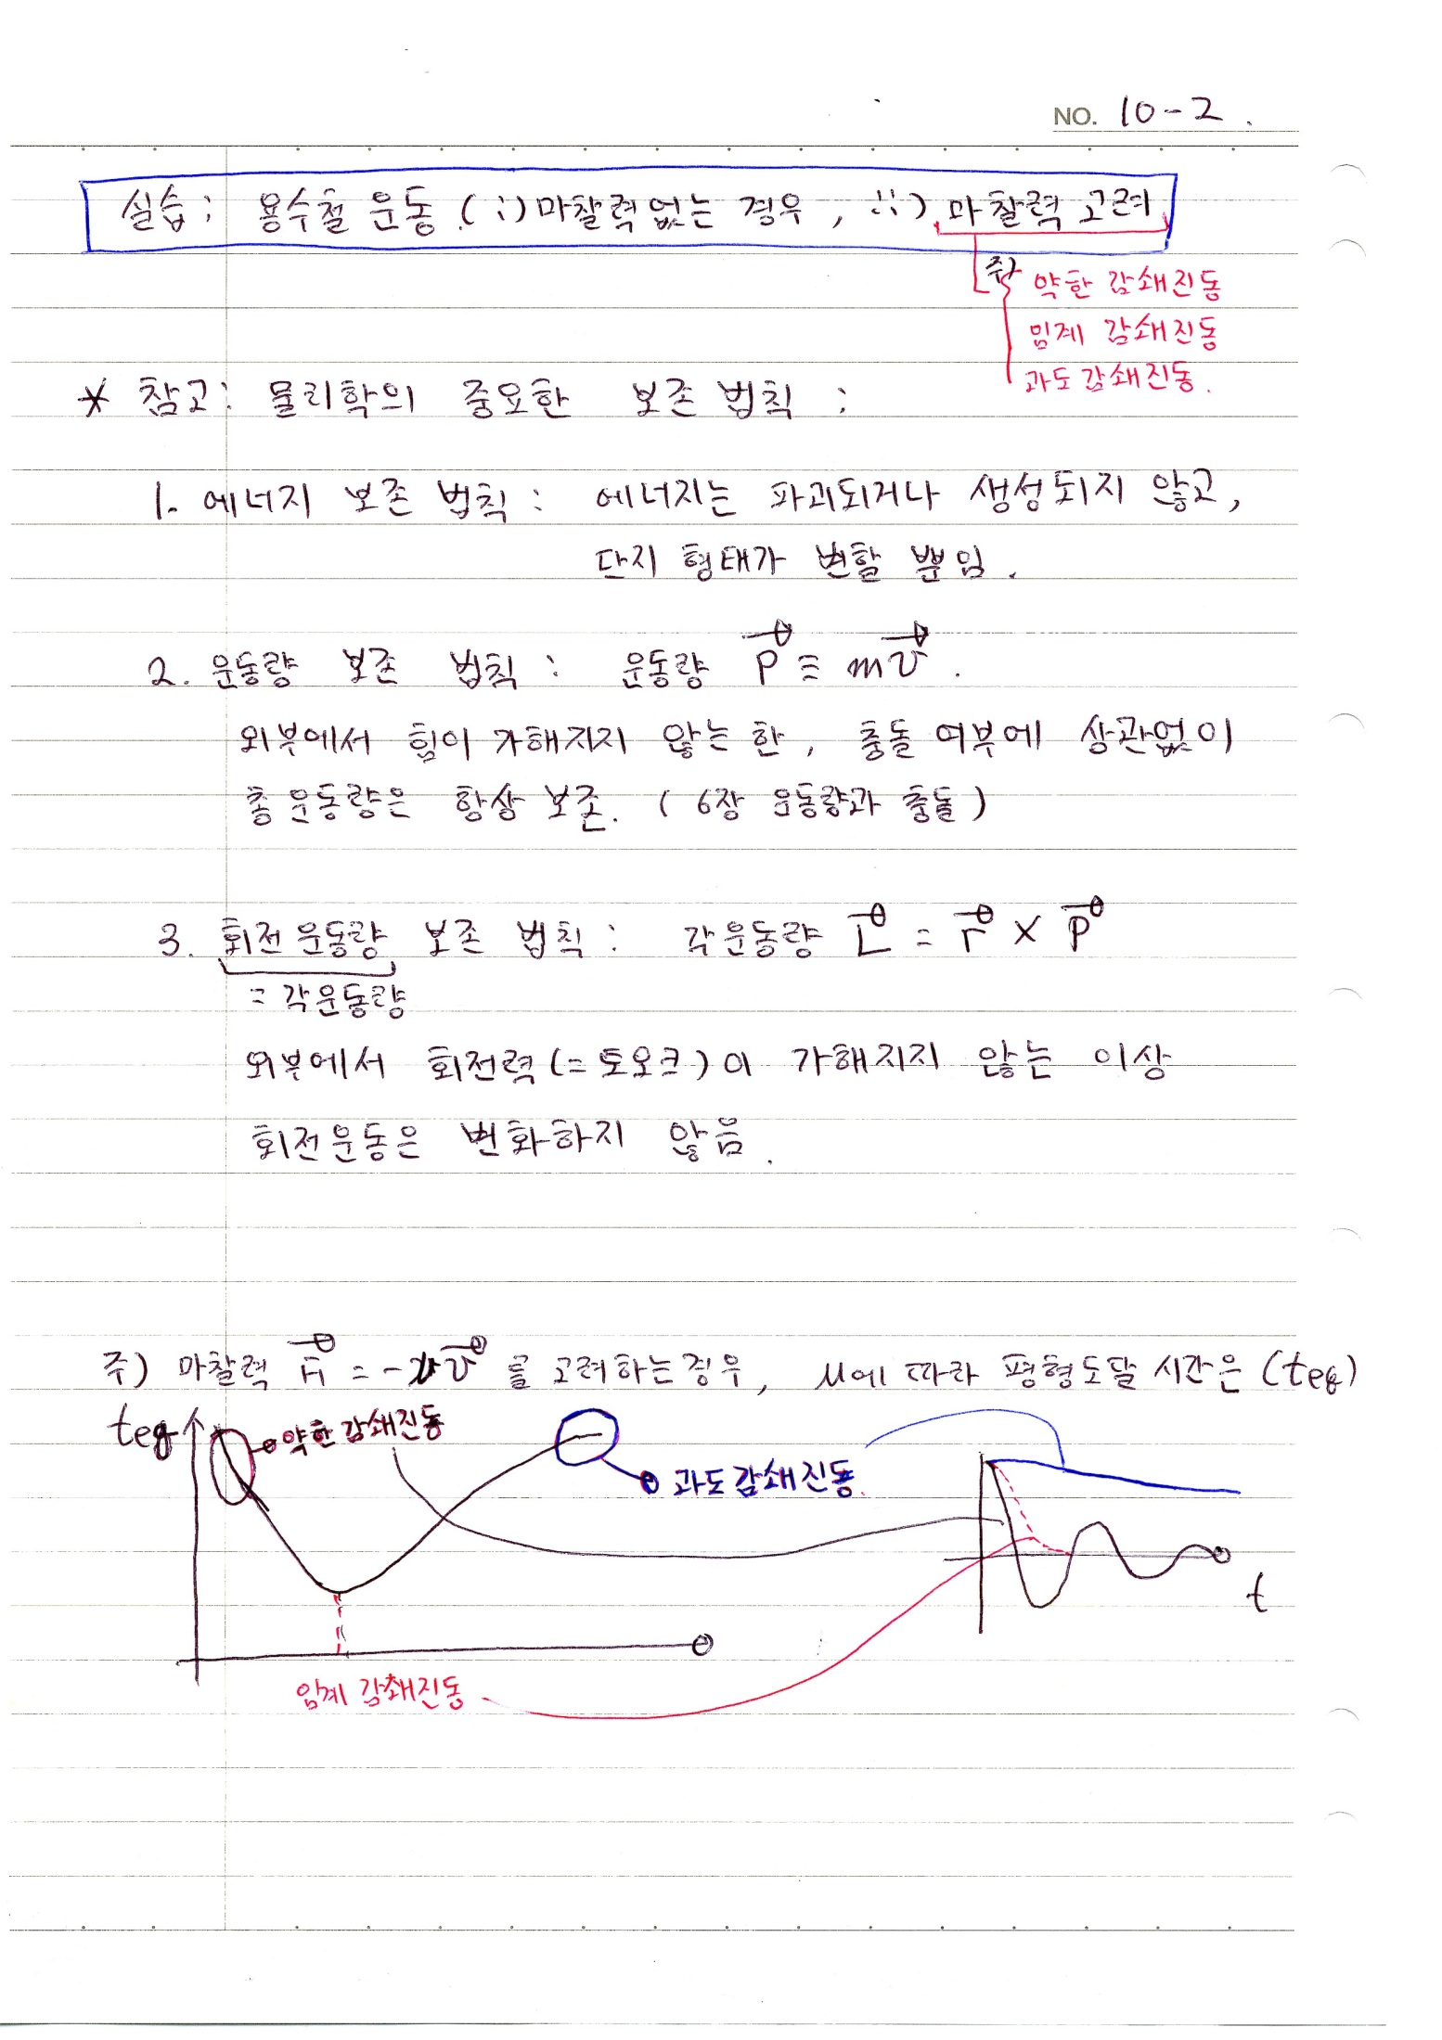

Slide 7
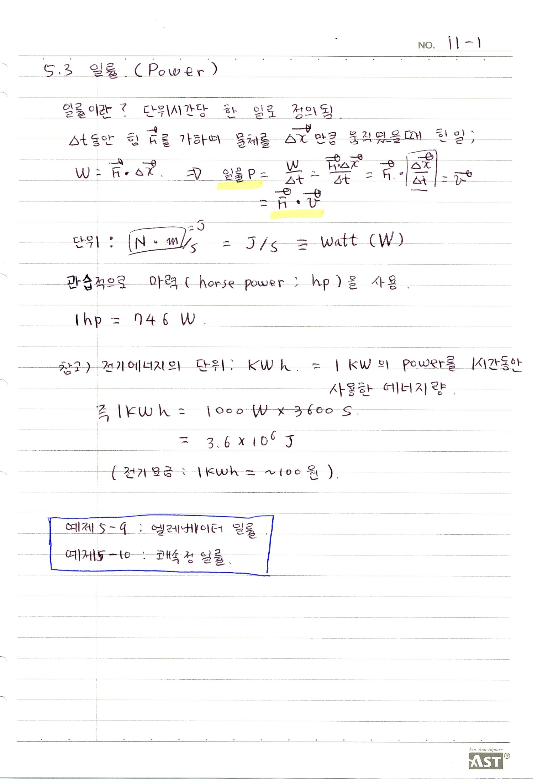
Δ
Δ

Slide 8
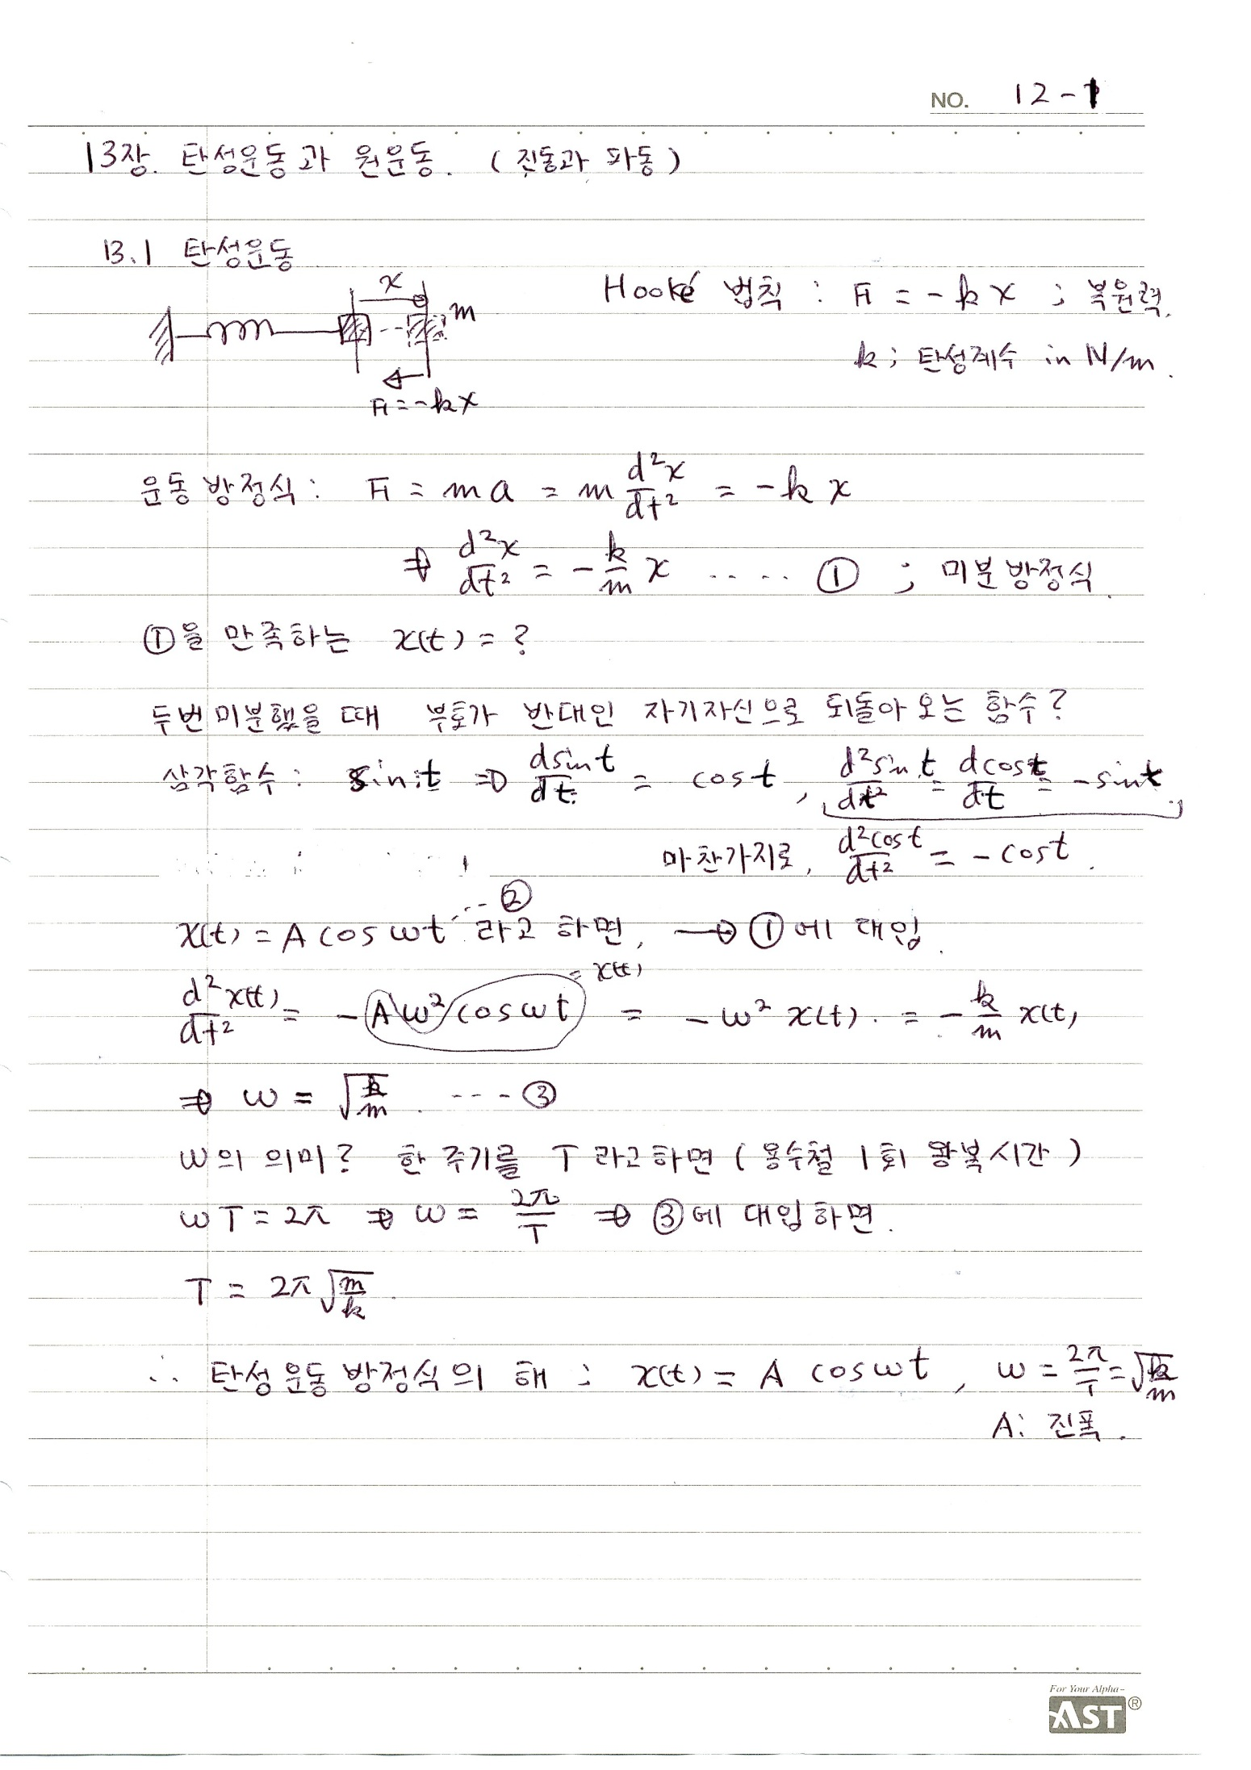

Slide 9
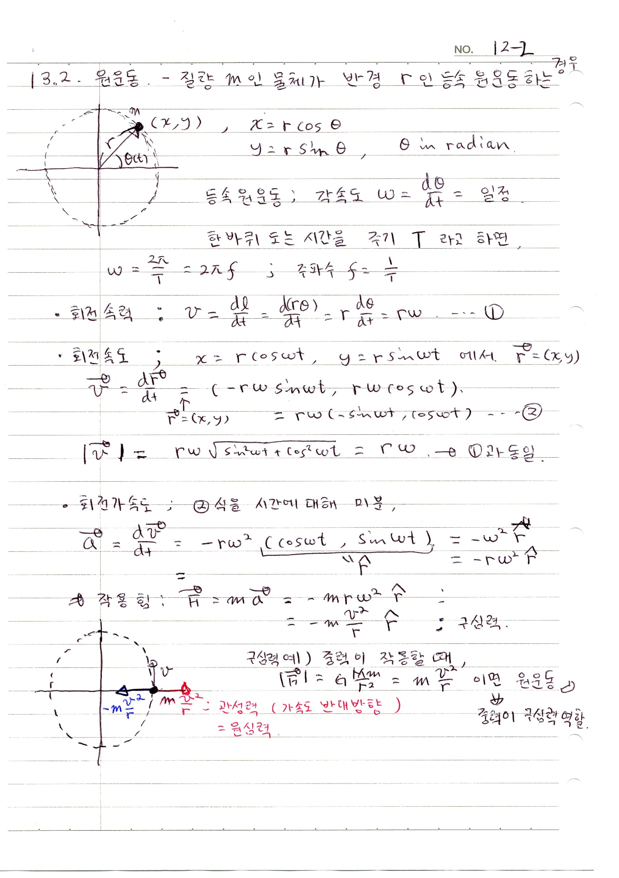

Slide 10
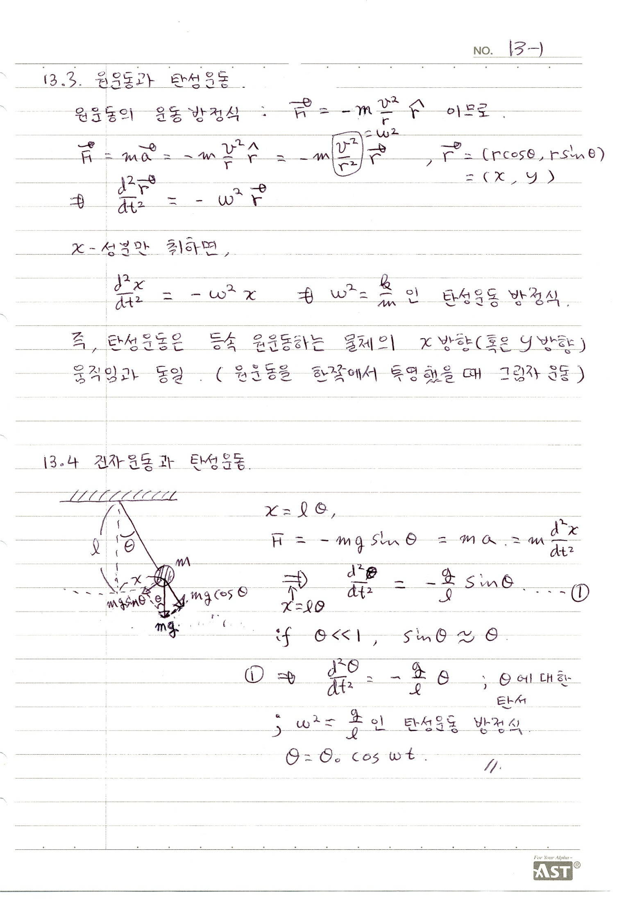

Slide 11
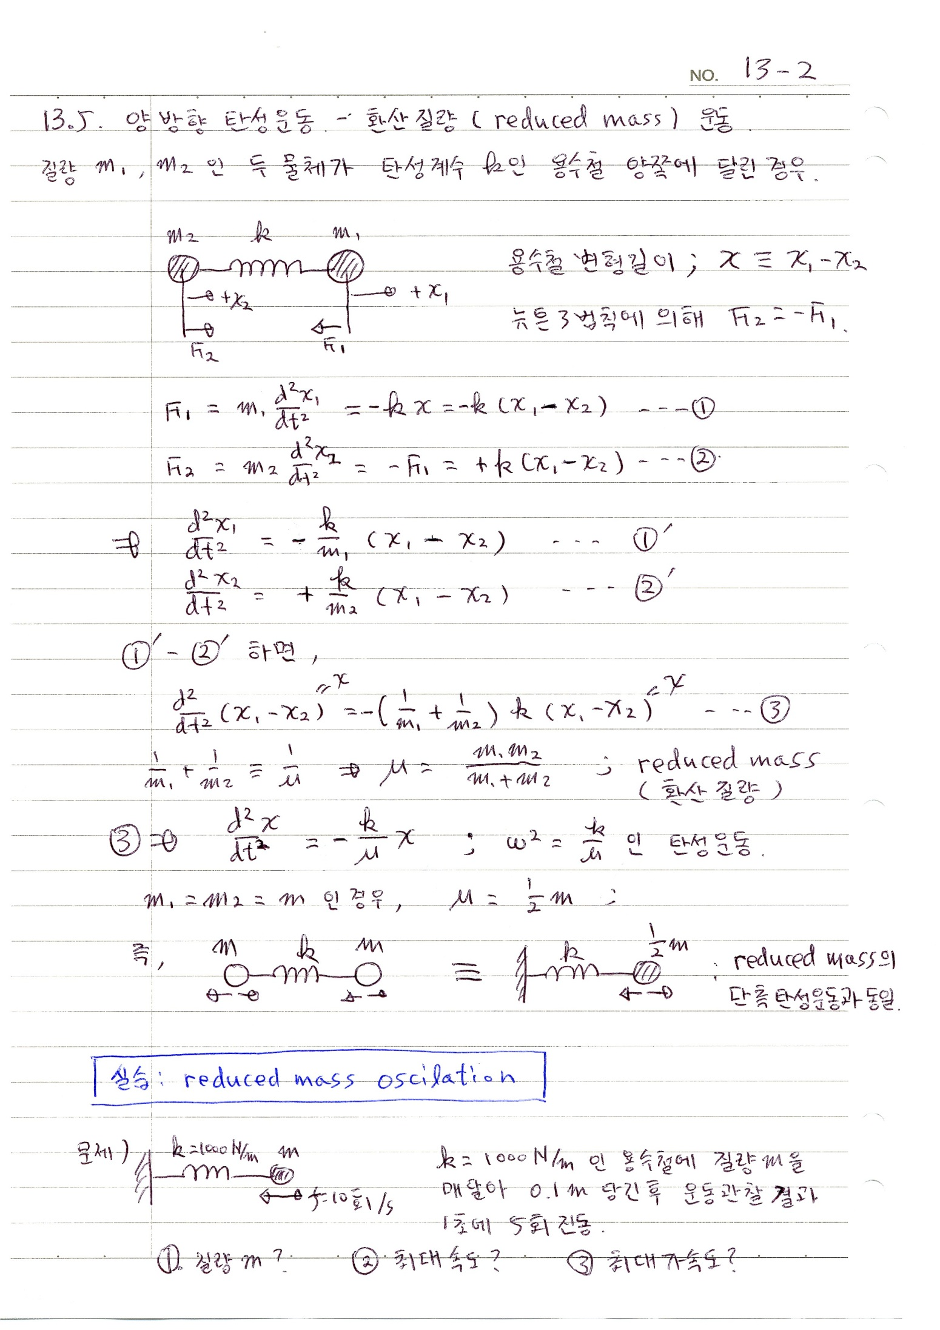

Slide 12
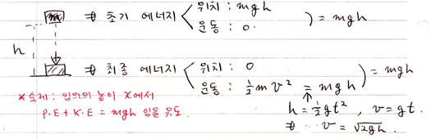
숙제 4-1) 중력장에서의 에너지 보존법칙
x
높이 h에서 물체를 떨어뜨릴 때, 임의의 위치 x에서 총에너지 (= 위치에너지 + 운동에너지)는 일정함을 유도하시오.
숙제 4-2) 교과서 5장 연습문제 :
5.7, 5.11, 5.15, 5-18

